Slide 1
Fondacija mentalne higijene „EXSPECTO”
IZAZOVI – DROGA 2015

Slide 2
Broj učenika osnovne i srednje škole
podaci prikupljeni
školske 2014/2015 godine
Uzorak: 1562

Slide 3
Broj učenika osnovne (8.r) i srednje škole
polovi

Slide 4
Uzorak po godinama starosti u tri ispitivana vremenska perioda

Slide 5
Procenat (broj) učenika pušača osnovne i srednje škole
 | Osnovna 2011 | Osnovna 2015 | Srednja 2011 | Srednja 2015
Nije ni probao | 72.3 % (805) | 79.6 % (799) | 45.1 % (235) | 43.4 % (238)
Probao je | 22.2 % (247) | 16.1 % (162) | 22.8 % (119) | 22.00 % (121)
ponekad | 3.6 % (40) | 3.00 % (30) | 8.4 % (44) | 12.60 % (69)
dnevno nekoliko komada | 1.3 % (15) | 0.9 % (9) | 7.1 % (37) | 12.00 % (66)
dnevno do 1 kutije | 0.5 % (6) | 0.1 % (1) | 14.6 % (76) | 8.2 % (45)
dnevno više od kutije | 0.1 % (1) | 0.3 % (3) | 1.9 % (10) | 1.8 % (10)
ukupno | 1114 | 1004 | 521 | 549
2011, 2014

Slide 8
Procenat učenika koji puše (makar i povremeno) u odnosu na godine starosti

Slide 9
Pušenje, pol

Slide 10
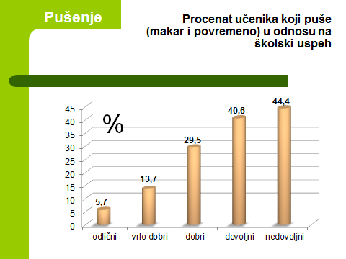
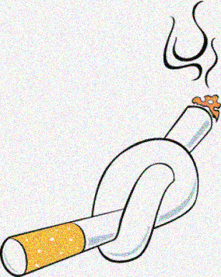
Procenat pušača u zavisnosti od školskog uspeha
2011
%
2
1
3
4
5

Slide 11
Procenat (i broj) učenika osnovne i srednje škole – konzumiranje alkohola
 | osnovna 2011 | osnovna 2015 | srednja 2011 | srednja 2015
nije ni probao | 25 % (278) | 26.6 % | 4.2 % (22) | 6.7 %
probao je | 53 % (590) | 55.5 % | 18.9 % (688) | 22.2 %
povremeno na žurkama | 17.8 % (198) | 13 % | 68.3 % (354) | 57.7 %
kada je neraspoložen | 0.8 % (9) | 0.6 % | 0.8 % (4) | 2 %
nedeljno | 0.2 % (2) | 1.3 (jedno piće) / 0.3 (više pića) | 3.7 % (19) | 3.1 / 2 %
dnevno | 0.1 % (1) | 0.6 / 0 | 0.2 % (1) | 1.1 / 0.4 %
u svečanim prilikama | 3.1 % (35) | 2.1 % | 3.9 % (20) | 4.7 %

Slide 14
Procenat učenika koji piju (makar i povremeno) u odnosu na godine starosti

Slide 15
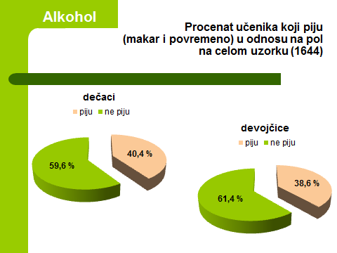
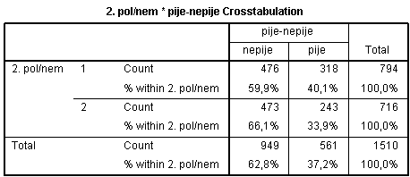
2011
Ranijih godina nije postojala razlika između devojčica i dečaka. Na uzorku 2015 postoji značajna razlika u „korist“ dečaka odnosno momaka.
2015

Slide 18
Procenat učenika koji su probali neku ilegalnu drogu

Slide 19
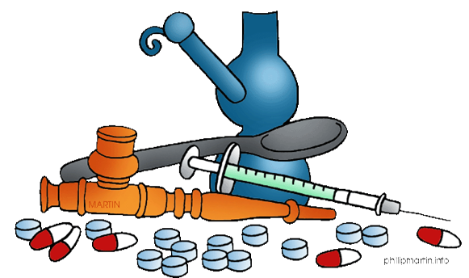
Neku vrstu ilegalne droge probalo je ili koristi 11 % ispitanika.
8 % koristi marihuanu
Više od 1 % koristi speed i hašiš
Ispod 1% se spominje ekstazi, amfetamin, lepak, LSD,
heroin u 2, kokain u 4 slučaja.

Slide 20
U svetlu ESPAD istraživanja – pušenje u ovim istraživanjima uvek se prate mladi na uzrastu od 15-16 godina / poređenje sa našim uzorkom od 15-16 god i po jezicima nastave pitanja nisu identična, ali su veoma slična
%

Slide 21
U svetlu ESPAD istraživanja – alkohol uzorak 2011 – 173 , 2015 – 487 (uzrast: 15-16 godina i nastavni jezik)
%

Slide 22
U svetlu ESPAD istraživanja – ilegalna droga odnosi se u 90 % slučajeva na marihuanu (uzrast: 15-16 godina i nastavni jezik)
%

Slide 23
Hvala na pažnji!

